Slide 1
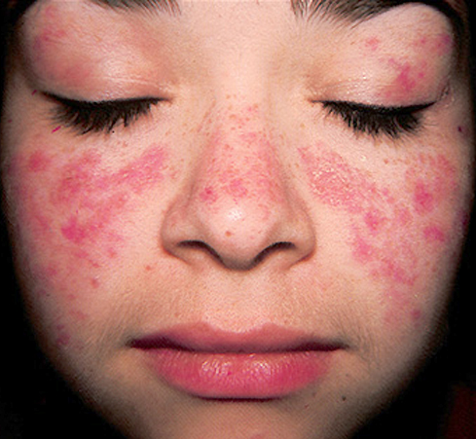

LUPUS
PATOGENIA,
CLÍNICA y DIAGNÓSTICO
Dra Luciana Grassi
Medicina Interna III
2023

Slide 2
INTRODUCCIÓN
El LES tiene manifestaciones clínicas diversas que pueden diferir de forma importante de un paciente a otro.
Igual que pueden variar ampliamente los signos y síntomas del LES entre los pacientes, puede hacerlo la gravedad de la enfermedad.
Algunos pacientes tendrán una enfermedad relativamente leve, que no supone amenaza para ningún órgano vital; la enfermedad de otros pacientes progresará rápidamente a una situación de riesgo vital.
Los pacientes pueden presentar sólo algunas características clínicas de LES, que pueden parecerse a otras enfermedades autoinmunitarias, infecciosas o hematológicas.

Slide 3
PATOGENIA

Slide 4
PATOGENIA
Activación crónica y recurrente del sistema inmunitario, con la producción de anticuerpos y otros productos proteínicos que contribuyen a la inflamación y al daño tisular
La participación de las hormonas y algunos otros factores aún no caracterizados en la patogenia de la enfermedad.
Variantes génicas que se asocian al LES, la mayoría relacionadas con la función del sistema inmunitario innato y adaptativo
Las deficiencias del complemento confieren el mayor riesgo de enfermedad.
Las mutaciones o las variantes frecuentes de los genes que codifican componentes de la vía del receptor endosómico similar a Toll o reguladores de los ácidos nucleicos endógenos contribuyen a la activación del sistema inmunitario innato.
Los factores ambientales contribuyen al inicio del lupus y a sus reagudizaciones.
La producción de interferón (IFN) de tipo I, la expresión amplia de los genes inducibles por el IFN de tipo I y los efectos del IFN sobre la activación y función del sistema inmunitario han surgido como mecanismos centrales de la patogenia del lupus.

Slide 5
PATOGENIA
Subgrupos de linfocitos T, incluidos los linfocitos T cooperadores foliculares, citocinas, y factores de supervivencia solubles como el estimulador del linfocito B (BLyS) promueven la diferenciación del linfocito B y la producción de autoanticuerpos.
Las plaquetas y los neutrófilos, junto con el material extracelular del neutrófilo, han atraído una nueva atención como efectores patógenos importantes.
El complemento sigue siendo un mediador importante de la inflamación.

Slide 6
PATOGENIA
Los estudios de asociación de todo el genoma (GWAS) han identificado más de 100 loci de genes con polimorfismos (o, raramente, mutaciones o números de copias) que predisponen al LES. Sin embargo, esta información genética derivada del GWAS representa solo el 28 % de la susceptibilidad al LES, lo que sugiere un gran componente de influencias ambientales o epigenéticas o genes no descubiertos.
Los factores genéticos que confieren los índices de riesgo (HR) más altos de 5 a 25 son deficiencias de los componentes del complemento C1q (necesarios para eliminar las células apoptóticas), C4A y B, C2, o la presencia de un gen TREX1 mutado (codifica los tres componentes principales de reparación)
La predisposición genética más común se encuentra en el locus principal de histocompatibilidad (MHC). El MHC contiene genes para moléculas presentadoras de antígenos (antígenos de leucocitos humanos de clase I [HLA-A, -B y -C] y moléculas de HLA de clase II [HLA-DR, -DQ y -DP]) El MHC también contiene genes para algunos componentes del complemento, citocinas y proteínas de choque térmico.

Slide 7
PATOGENIA
La sobreexpresión de genes inducidos por IFN-alfa se encuentra en la sangre periférica del 60 al 80 % de los pacientes con LES.
Además de los genes de susceptibilidad codificados por el genoma, las modificaciones epigenéticas son importantes en la patogénesis del LES porque regulan la transcripción de genes; generalmente la hipometilación aumenta la transcripción y la hipermetilación la disminuye; estos incluyen hipometilación del ADN, especialmente en linfocitos T y B y monocitos. La hipometilación afecta genes específicos, al igual que la variación en la acetilación de histonas.
En resumen, a excepción de la rara mutación TREX1 o las deficiencias de los componentes tempranos del complemento, no existe un polimorfismo genético único que genere un alto riesgo de LES.

Slide 8
PATOGENIA + FACTORES HORMONALES
Factores hormonales: la función inmunorreguladora del estradiol, la testosterona, la progesterona, la dehidroepiandrosterona (DHEA) y las hormonas hipofisarias, incluida la prolactina, ha apoyado la hipótesis de que modulan la incidencia y la gravedad del LES.
En apoyo del papel potencial de los estrógenos en la predisposición al LES, el estudio Nurse's Health mostró que las mujeres con menarquia temprana o tratadas con regímenes que contienen estrógenos, como anticonceptivos orales o terapias de reemplazo hormonal posmenopáusicas, tienen un riesgo significativamente mayor de LES (HR de 1,5 a 2,1).
El estrógeno
Puede estimular la vía del IFN tipo 1, mientras que la progesterona puede inhibirla, lo que sugiere que un equilibrio entre las dos hormonas puede ser importante.
Estimula los timocitos, las células T CD8 + y CD4 +, las células B, los macrófagos, la liberación de ciertas citocinas (p. Ej., IL-1) y la expresión de moléculas de adhesión de células endoteliales y HLA (VCAM, ICAM).
También provoca un aumento de la expresión del protooncogén de los macrófagos y una mayor adhesión de las células mononucleares periféricas al endotelio

Slide 9
PATOGENIA + FACTORES HORMONALES
Otro efecto potencialmente importante del estradiol puede ser su capacidad para reducir la apoptosis en las células B autorreactivas, promoviendo así la maduración selectiva de las células B autorreactivas con alta afinidad por el anti-ADN.
En consecuencia, las mujeres están más predispuestas a producir autoanticuerpos que eventualmente conducen a un LES clínicamente aparente.
En comparación, los andrógenos tienden a ser inmunosupresores.
Los niveles séricos de DHEA, un compuesto intermedio en la síntesis de testosterona, son bajos en casi todos los pacientes con LES.
Los brotes de lupus se han asociado con hiperprolactinemia. Además, tanto la progesterona como los niveles elevados de estrógeno promueven una respuesta Th2, que favorece la producción de autoanticuerpos.

Slide 10
PATOGENIA + FACTORES
Anormalidades inmunitarias:
Los anticuerpos anti-dsDNA se detectan en el suero de todos los individuos sanos. Sin embargo, los ensayos clínicos para anti-dsDNA se calibran de tal manera que unidades arbitrarias diferencian los niveles en individuos sanos de pacientes con LES "definido". Por tanto, los pacientes con LES tienden a producir más anticuerpos anti-dsDNA que los individuos sanos y la mayoría de las personas con otras enfermedades.
La fagocitosis y la eliminación de los complejos inmunes, de las células apoptóticas y del material derivado de las células necróticas son defectuosas en el LES, lo que permite la persistencia del antígeno y de los complejos inmunitarios.

Slide 11
PATOGENIA + FACTORES
Factores ambientales:
El sistema inmunológico innato también puede activarse por infecciones (virus bacterianos o que contienen ARN o ADN). Por tanto, tanto la inmunidad innata como la adaptativa conspiran para producir autoanticuerpos continuamente; esa respuesta está regulada por unos años; si la regulación falla, se produce una enfermedad clínica.
La luz ultravioleta (UV) puede estimular a los queratinocitos para que expresen más snRNP en su superficie celular y secreten más IL-1, IL-3, IL-6, factor estimulante de colonias de granulocitos y macrófagos (GM-CSF) y TNF- alfa, estimulando así a las células B para que produzcan más anticuerpos

Slide 12
CLÍNICA

Slide 13
SÍNTOMAS CONSTITUCIONALES
Fatiga : es la queja más común, ocurre en el 80 al 100 % de los pacientes y, a veces, puede ser incapacitante. Su presencia no está claramente correlacionada con otras medidas de actividad de la enfermedad y se asocia más frecuentemente con depresión, alteraciones del sueño y fibromialgia concomitante.
Fiebre : puede ser una manifestación de una enfermedad activa y se observa en más del 50% de los pacientes con LES. En la práctica clínica, puede resultar difícil distinguir la fiebre asociada con un brote de lupus de otras causas de fiebre, como una infección, una reacción farmacológica o una neoplasia maligna. Clínicamente, no existen características específicas que distingan definitivamente la fiebre por LES de la fiebre por otras causas.
Fiebre que no responde a los AINES, acetaminofén, y / o dosis bajas a moderadas de glucocorticoides deben levantar la sospecha de una etiología infecciosa o relacionada con el fármaco, ya que la mayoría de las fiebres debidas al LES activo remitirán con el uso de estos agentes.

Slide 14
SÍNTOMAS CONSTITUCIONALES
Mialgia : es común entre los pacientes con LES, mientras que la debilidad muscular severa o la miositis es relativamente poco común.
Cambio de peso: pueden estar relacionados con la enfermedad o con su tratamiento. La pérdida de peso a menudo ocurre antes del diagnóstico de LES. La pérdida de peso involuntaria puede deberse a disminución del apetito, efectos secundarios de los medicamentos y enfermedades gastrointestinales (p. Ej., Reflujo gastroesofágico, dolor abdominal, úlcera péptica o pancreatitis).
El aumento de peso en el LES puede deberse a la retención de agua y sal asociada con hipoalbuminemia (p. Ej., Debido al síndrome nefrótico o enteropatía perdedora de proteínas) o, alternativamente, al aumento del apetito asociado con el uso de glucocorticoides

Slide 15
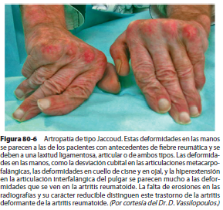
AFECTACION OSTEOMUSCULAR
Artritis y artralgias: la artritis y las artralgias ocurren en más del 90% de los pacientes con LES y suelen ser una de las primeras manifestaciones.
La artritis, con inflamación demostrable, ocurre en 65 a 70% de los pacientes y tiende a ser migratoria, poliarticular y simétrica. La artritis es moderadamente dolorosa, generalmente no causa erosión y rara vez se deforma. Sin embargo, ocasionalmente los pacientes con LES también desarrollan una artritis erosiva deformante, que es similar a la de la artritis reumatoide

Slide 16
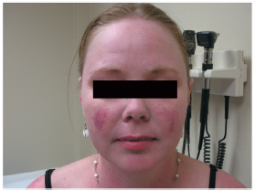
AFECTACIÓN MUCOCUTÁNEA
Compromiso mucocutáneo:
La mayoría de los pacientes desarrollan lesiones en la piel y las membranas mucosas en algún momento durante el curso de su enfermedad. Existe una enorme variabilidad en el tipo de afectación cutánea en el LES. La lesión más común es una erupción facial que caracteriza el lupus eritema cutáneo agudo (también conocido como "la erupción en mariposa") que se presenta como un eritema con distribución malar sobre las mejillas y la nariz (pero sin afectar los pliegues nasolabiales) que aparece después de la exposición al sol.

Slide 17
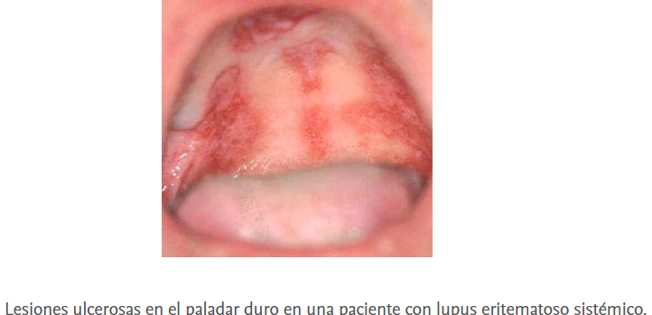
Algunos pacientes pueden desarrollar lesiones discoides, más inflamatorias y con tendencia a cicatrizar.
La fotosensibilidad también es un tema común para las lesiones cutáneas asociadas con el LES.
Muchos pacientes desarrollan úlceras orales y / o nasales, que generalmente son indoloras. Las úlceras nasales pueden provocar una perforación del tabique nasal. La alopecia no cicatricial también se observa en muchos pacientes con LES en algún momento durante el curso de su enfermedad. La alopecia cicatricial puede ocurrir en pacientes con lupus eritematoso discoide.

Slide 18
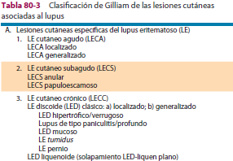
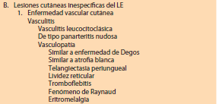

Slide 19
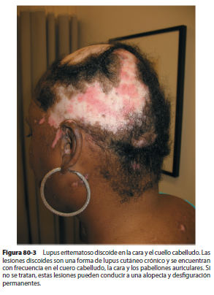

Slide 20
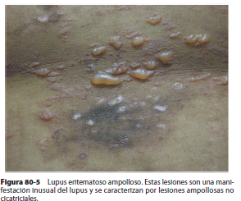

Slide 21
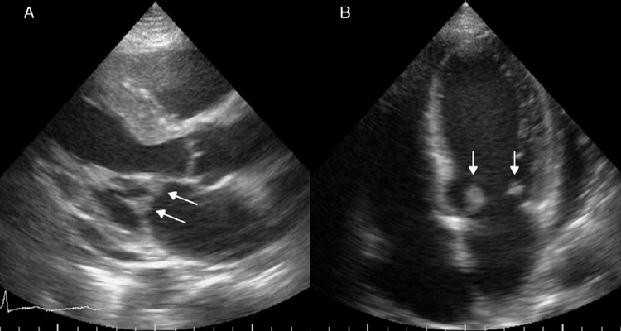
AFECTACIÓN CARDIACA Y VASCULAR
Afectación cardíaca y manifestaciones vasculares : La enfermedad cardíaca entre los pacientes con LES es común y puede afectar el pericardio, el miocardio, las válvulas, el sistema de conducción y las arterias coronarias. La pericarditis, con o sin derrame, es la manifestación cardíaca más común del LES y se presenta en aproximadamente el 25% de los pacientes en algún momento durante el curso de la enfermedad La endocarditis verrugosa (Libman-Sacks) suele ser clínicamente silenciosa, pero puede producir insuficiencia valvular y puede servir como fuente de émbolos.
La miocarditis es poco común, pero puede ser grave. Los pacientes con LES también tienen un mayor riesgo de enfermedad de las arterias coronarias.

Slide 22
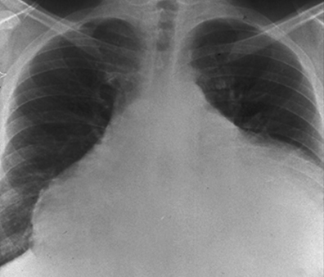
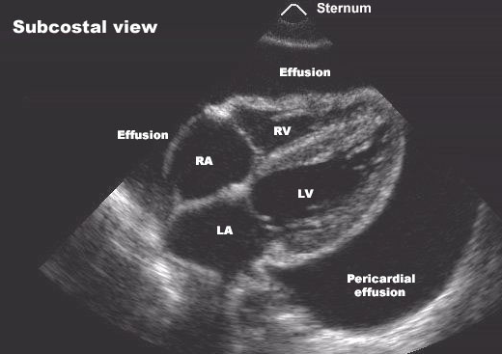

Slide 23
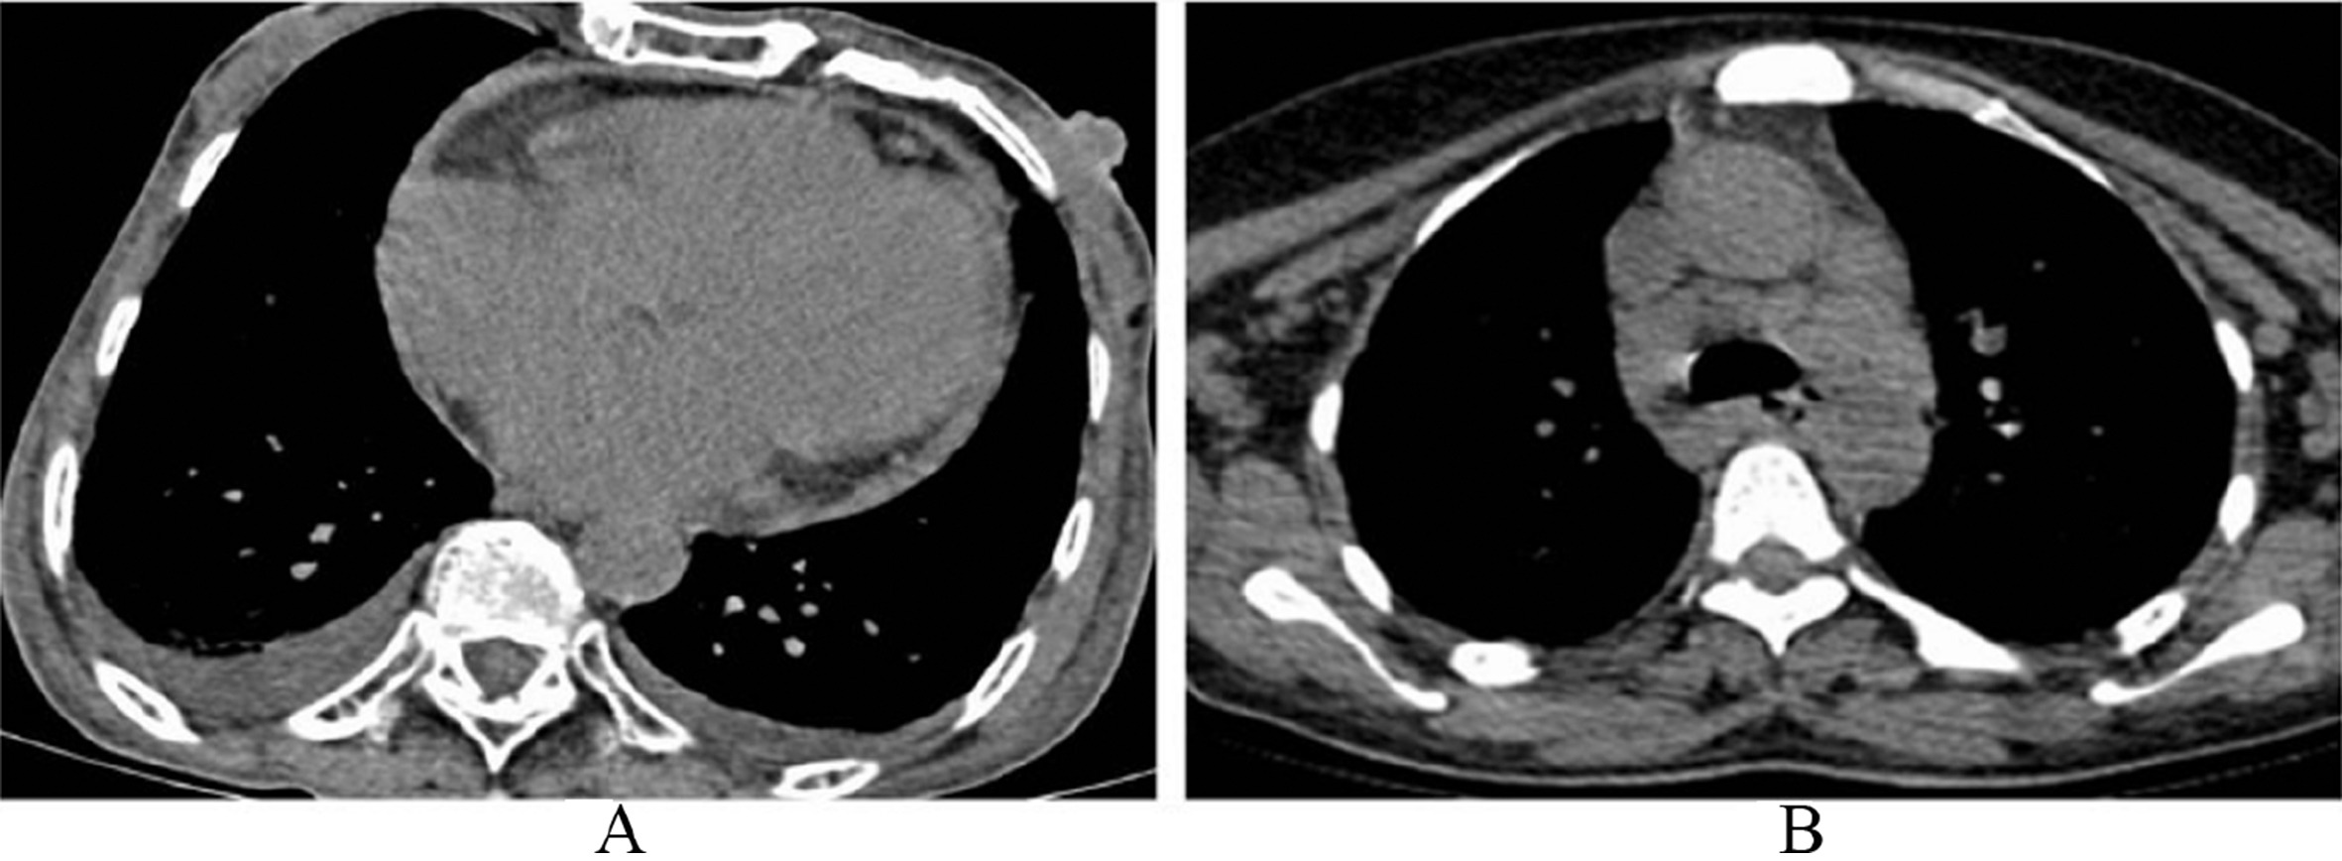

Slide 24
AFECTACIÓN RENAL
La afectación renal
Es clínicamente evidente en aproximadamente el 50 por ciento de los pacientes con LES y es una causa importante de morbilidad y la mortalidad.
La detección periódica de la presencia de nefritis lúpica con análisis de orina, cuantificación de la proteinuria y estimación de la tasa de filtración glomerular es un componente importante del tratamiento continuo de los pacientes con LES.
Pueden ocurrir varias formas de glomerulonefritis y la biopsia renal es útil para definir el tipo y la extensión de la afectación renal. La presentación clínica de la nefritis lúpica es muy variable, desde hematuria asintomática y / o proteinuria hasta síndrome nefrótico y glomerulonefritis rápidamente progresiva con pérdida de la función renal.
Algunos pacientes con nefritis lúpica también tienen hipertensión.

Slide 25
AFECTACIÓN GASTROINTESTINAL Y PULMONAR
Gastrointestinales: son comunes en los pacientes con LES, que se produce en hasta el 40% de los pacientes. La mayoría de los síntomas gastrointestinales son causados ​​por reacciones adversas a medicamentos e infecciones virales o bacterianas. Las anomalías gastrointestinales relacionadas con el LES pueden afectar a casi cualquier órgano a lo largo del tracto gastrointestinal e incluyen esofagitis, pseudoobstrucción intestinal, enteropatía perdedora de proteínas, hepatitis lúpica, pancreatitis aguda, vasculitis o isquemia mesentérica y peritonitis.
Pulmonar: Las manifestaciones pulmonares del LES incluyen pleuritis (con o sin derrame), neumonitis, enfermedad pulmonar intersticial, hipertensión pulmonar, síndrome de contracción pulmonar y hemorragia alveolar. Los síntomas respiratorios también deben distinguirse de la infección, especialmente en pacientes en tratamiento inmunosupresor. El riesgo de afectación tromboembólica aumenta en aquellos con anticuerpos antifosfolípidos o con anticoagulante lúpico.

Slide 26
AFECTACIÓN NEUROPSIQUIÁTRICA
Compromiso neuropsiquiátrico y Neurológico :
Se compone de una amplia gama de manifestaciones neurológicas y psiquiátricas, incluyendo ictus, convulsiones, disfunción cognitiva, delirio, psicosis, y / o las neuropatías periféricas. Otros problemas menos comunes son los trastornos del movimiento, las neuropatías craneales, la mielitis y la meningitis. Los episodios tromboembólicos, a menudo asociados con anticuerpos antifosfolípidos o con anticoagulantes lúpicos, pueden producirse en una minoría sustancial (20%) de los pacientes con LES los tromboembólias arteriales pueden causar problemas neurológicos focales, como ictus o convulsiones y / o defectos cognitivos más difusos.

Slide 27
AFECTACIÓN HEMATOLÓGICA
Anormalidades hematológicas: son comunes en el LES, y las tres líneas celulares de la sangre pueden ser afectados. La anemia por enfermedad crónica es el tipo de anemia más común entre los pacientes con LES. La leucopenia es común en pacientes con LES y ocurre en aproximadamente el 50% de los pacientes. La leucopenia puede deberse a linfopenia y/o neutropenia secundaria y generalmente se correlaciona con una enfermedad clínicamente activa. La neutropenia también puede resultar de la toxicidad debida a medicamentos inmunosupresores. La trombocitopenia leve también es una anomalía hematológica frecuente.
En raras ocasiones, se puede producir una trombocitopenia grave que requiere tratamiento.
La anemia hemolítica autoinmunitaria también es relativamente rara, pero puede ser grave y requiere tratamiento inmediato.
El agrandamiento de los ganglios linfáticos ocurre comúnmente en asociación con LES activo y por lo general involucra las regiones cervical, axilar e inguinal.
También se puede observar esplenomegalia entre pacientes con LES, particularmente con enfermedad activa

Slide 28
AFECTACIÓN OFTALMOLÓGICA
Afectación oftalmológica:
Cualquier estructura del ojo puede estar involucrada en el LES, siendo la queratoconjuntivitis seca la manifestación más común como resultado del síndrome de Sjögren secundario, Otras manifestaciones oftalmológicas menos frecuentes del LES incluyen neuropatía óptica, coroidopatía, epiescleritis, escleritis y uveítis anterior (iritis, iridociclitis).
Los tejidos orbitarios, como la glándula lagrimal (que suele dar lugar a sequedad), los músculos extraoculares y otros tejidos orbitarios también pueden estar implicados en el LES, lo que provoca dolor, proptosis, hinchazón del párpado y diplopía.
Además, existen toxicidades oculares específicas secundarias a los medicamentos que se observan en pacientes con LES, incluido el glaucoma inducido por glucocorticoides y la toxicidad retiniana debida a la terapia antipalúdica.

Slide 29
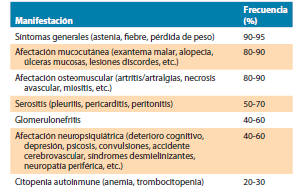

Slide 30
DIAGNÓSTICO

Slide 31
DIAGNÓSTICO
Diagnóstico
El diagnóstico es CLÍNICO!!
No obstante, existen múltiples criterios clasificatorios. Actualmente, los tres utilizados son los criterios ACR (1997), los criterios SLICC (2012) y ACR-EULAR 2018.
Los Criterios ACR 1997 tuvieron S83% y E96% en la cohorte de validación original, en tanto los SLICC 2012 presentaron S96.7% y E83.7% y ACR-EULAR S96.1% y E93.4
No obstante, los criterios ACR-EULAR 2018 presentan una clasificación más temprana de la enfermedad.

Slide 32
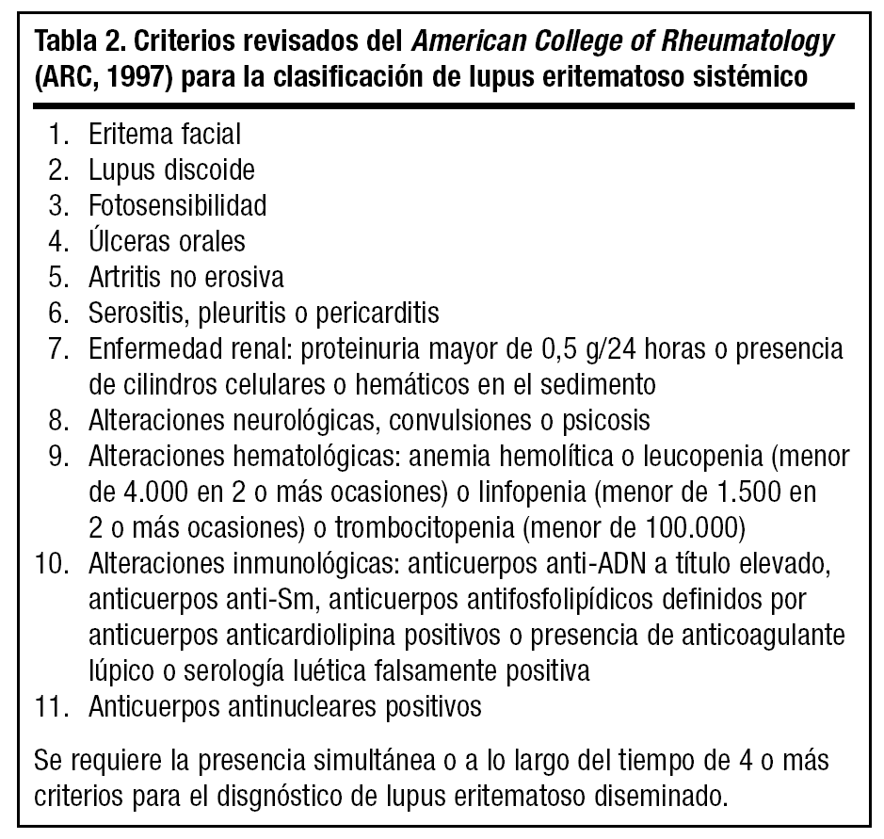

Slide 33
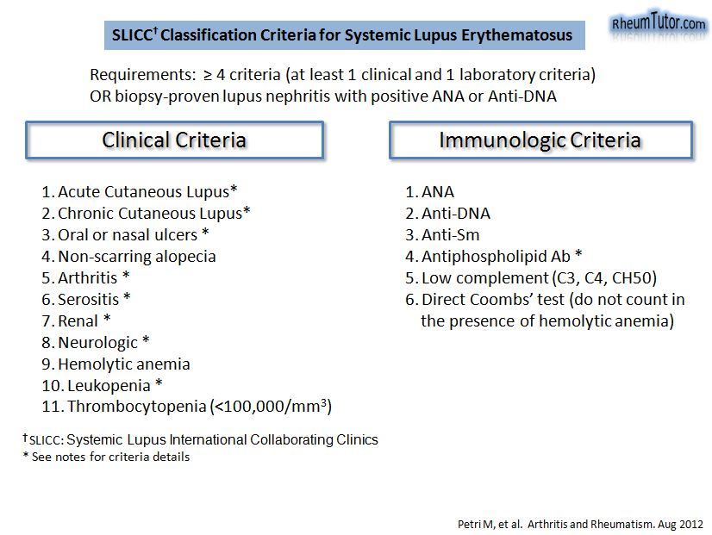

Slide 34
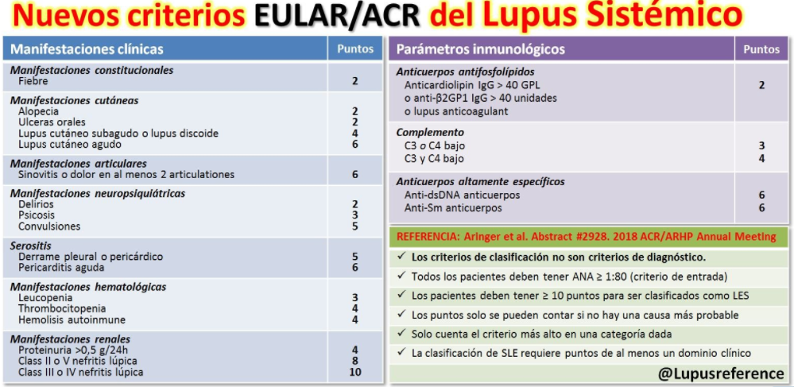

Slide 35
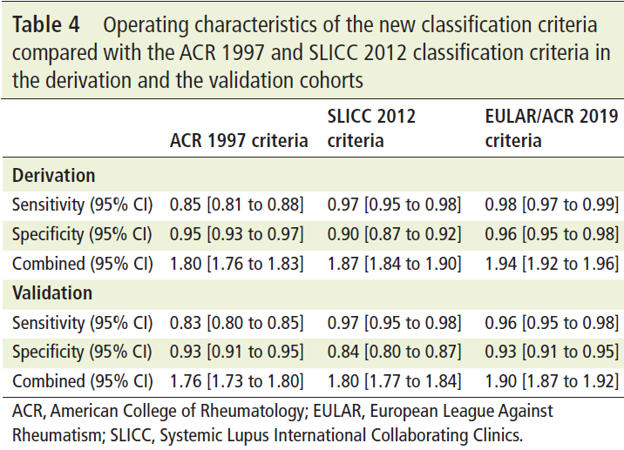

Slide 36

MUCHAS GRACIAS!

